Slide 1
সবাইকে শুভেচ্ছা

Slide 2
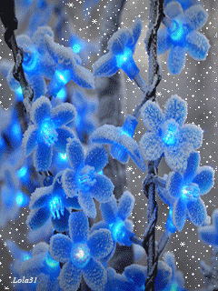
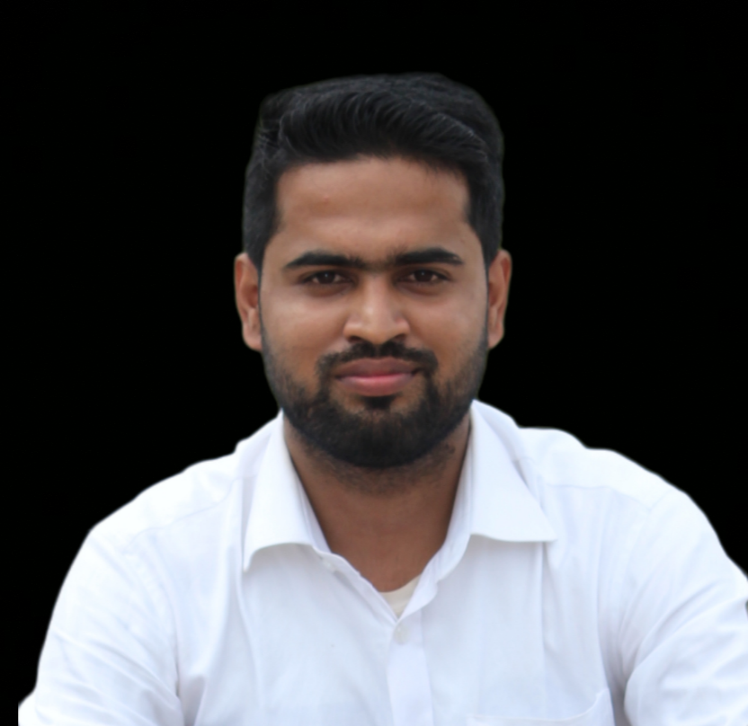
শিক্ষক পরিচিতি
নামঃ মন্তোষ ভৌমিক
পদবীঃ সহকারী শিক্ষক
উত্তর বাড়ন্তি সরকারি প্রাথমিক বিদ্যালয়।
মৌলভীবাজার সদর।

Slide 3
পাঠ পরিচিতি
শ্রেণিঃ দ্বিতীয়
বিষয়ঃ আমার বাংলা বই।
পাঠঃ07( জলপরি ও কাঠুরে )।
সময়ঃ ৪৫ মিনিট।

Slide 4
শিখনফল
শোনা-
২.২.১- গল্প শুনে বুঝতে পারবে।
বলা-
২.৪.১- নিজের ভাষায় গল্প বলতে পারবে।
পড়া-
১.৪.১- পাঠ্যপুস্তকের শব্দ শুদ্ধ উচ্চারণে পড়তে পারবে।
লেখা-
১.৪.১- যুক্তব্যঞ্জন ভেঙ্গে লিখতে পারবে।

Slide 5
ছোট ছোট প্রশ্নের মাধ্যমে পূর্বজ্ঞান যাচাই
(ক) তোমরা কখন ও কাঠ কাটতে দেখছ?
(খ) কী দিয়ে কাঠ কাটা হয়?

Slide 6
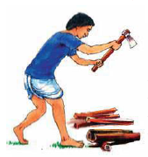
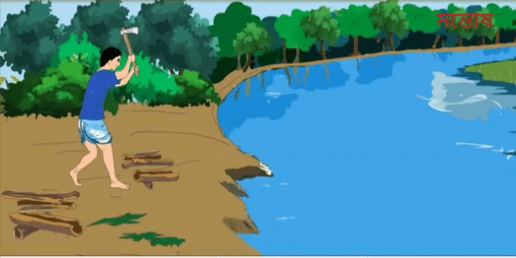
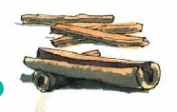
এসো আমরা কিছু ছবি দেখি .....
কাঠুরে কাঠ কাটছে
এগুলো কিসের ছবি?

Slide 7
পাঠ ঘোষণা
আজকের পাঠ
জলপরি ও কাঠুরে
পাঠ্যাংশঃএক বনে..........আমি দেখছি।

Slide 8
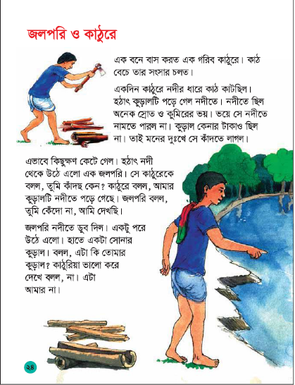
তোমাদের পাঠ্য বইয়ের ২৪ পৃষ্ঠা খোল ।

Slide 9
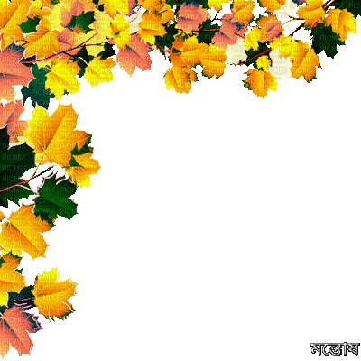
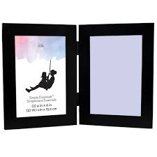
শিক্ষকের পাঠ

Slide 10
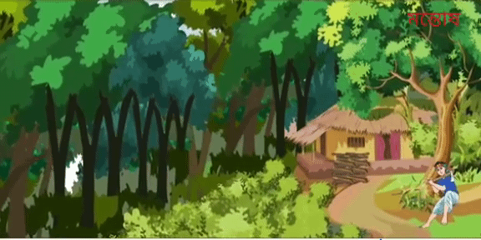
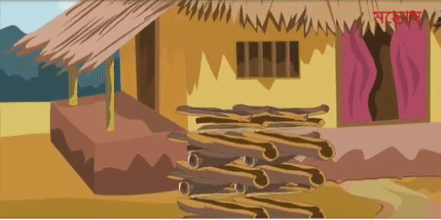
এক বনে বাস করত এক গরিব কাঠুরে।
কাঠ বেচে তার সংসার চলত।

Slide 11
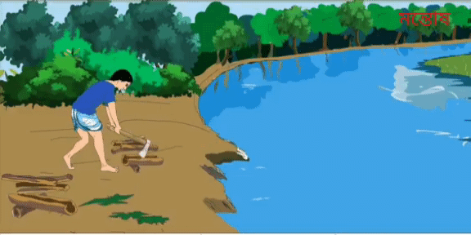
একদিন কাঠুরে নদীর ধারে কাঠ কাটছিল।
হঠাৎ কুড়ালটি পড়ে গেল নদীতে।

Slide 12
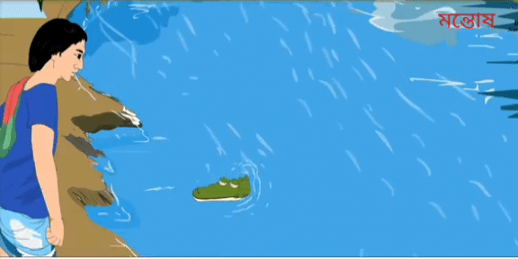
নদীতে ছিল অনেক স্রোত ও কুমিরের ভয়। ভয়ে সে নদীতে নামতে পারল না। কুড়াল কেনার টাকাও ছিল না। তাই মনের দুঃখে সে কাঁদতে লাগল।

Slide 13
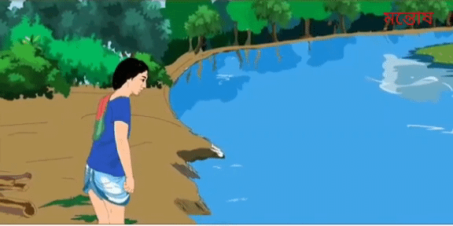
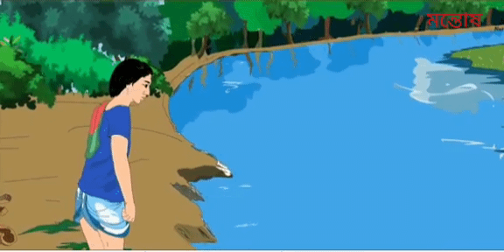
এভাবে কিছুক্ষণ কেটে গেল।
হঠাৎ নদী থেকে উঠে এলো এক জলপরি।

Slide 14
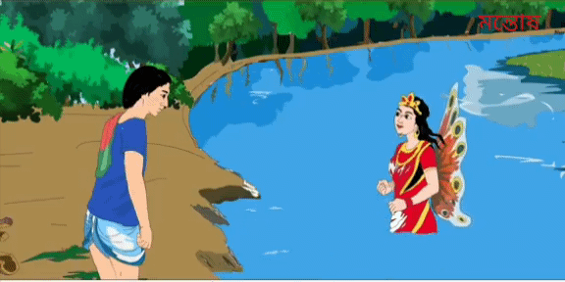
সে কাঠুরেকে বলল, তুমি কাঁদছ কেন? কাঠুরে বলল, আমার কুড়ালটি নদীতে পড়ে গেছে। জলপরি বলল, তুমি কেঁদো না, আমি দেখছি।

Slide 15
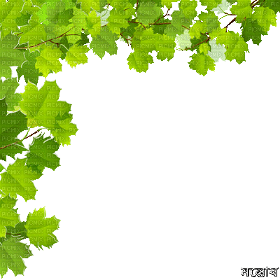
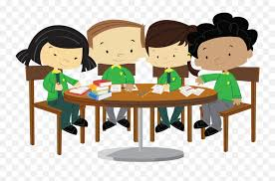
শিক্ষার্থীর পাঠ

Slide 16
শব্দঅর্থ গুলো জেনে নেই।
কাঠুরে
যে কাঠ কাটে
কুড়াল
কাঠ কাটার হাতিয়ার
স্রোত
জলের ধারা

Slide 17
দলীয় কাজ
পাঠ্যাংশটুকু থেকে যুক্তবর্ণগুলো খোঁজে বের কর।

Slide 18
যুক্তবর্ণ ও নতুন শব্দ তৈরি।
স্রোত
স্র
স
র-ফলা
সহস্র
কিছুক্ষণ
ক্ষ
ক
ষ
শিক্ষা

Slide 19
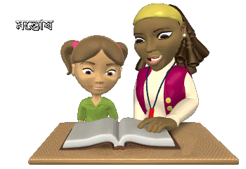
জোড়ায় কাজ
নির্ধারিত পাঠ্যাংশটুকু জোড়ায় পড়বে।

Slide 20
মূল্যায়ন
মুখে মুখে উত্তর বলি।
(ক) কাঠুরে কোথায় কাঠ কাটতে গিয়েছিল?
উত্তরঃ কাঠুরে নদীর ধারে কাঠ কাটতে গিয়েছিল।
(খ) কাঠুরে কাঁদতে লাগল কেন?
উত্তরঃ নদীতে কুড়াল পড়ে যাওয়ার জন্য কাঠুরে কাঁদতে লাগল।

Slide 21
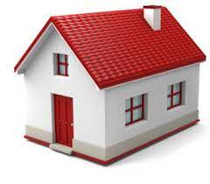
বাড়ির কাজ
পাঠ্যাংশটুকু বাড়িতে অনুশীলন করবে।

Slide 22
সবাইকে ধন্যবাদ

Slide 23
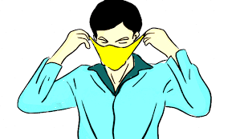
সবাই স্বাস্থ্যবিধি মেনে চলবো এবং মাক্স ব্যবহার করবো।

